Slide 1
X Curso Interinstitucional de Educación Superior Normales, Tecnológicos y Universidades Política, Políticas y Gobierno de la Educación Superior en México
Políticas y debates actuales de la educación superior universitaria
Roberto Rodríguez Gómez
21 de octubre 2016

Slide 2
Pautas de transformación
Procesos cruciales del cambio institucional
Crecimiento del sistema.
Diversificación de tipos institucionales, funciones y fuentes de financiamiento.
Descentralización y federalización.
Creación de instancias de regulación y coordinación.
Vinculación productiva con el entorno.
Implantación de fórmulas de planeación, evaluación y rendimiento de cuentas.
Actualización de las estructuras, instancias y métodos de operación del gobierno universitario.
Instrumentación de mecanismos de aseguramiento de calidad (acreditación).
Competencia internacional.
Convergencia y flexibilización curricular.
Modelo de competencias profesionales.
Desarrollo de formas de aprendizaje a distancia (Abierta, a distancia, MOOC).
Debates centrales: Bien público, responsabilidad social, empleabilidad.

Slide 3
Algunos debates centrales
Acceso
Implicaciones de la diversificación: Segmentación del sistema
Problema de los costos crecientes
Problemática de la regulación y coordinación de sistemas heterogéneos
Problemática de la calidad
Problemática del empleo
Planeación y burocratización
Enfoques de rendimiento de cuentas en el marco del Estado auditor
Debates sobre pertinencia (currículum / competencias / flexibilidad)
Debates sobre las formas de provisión (escolar y alternativas)
Responsabilidad social

Slide 4
La educación superior como bien público
En el debate acerca de la educación superior como bien público se encuentran varias vertientes conceptuales, con distinta trayectoria histórica.
Jurídica: la educación como un derecho humano cuya garantía compete al Estado.
Política: el papel del Estado en la provisión de bienes y servicios de interés público.
Económica: teorías y discusión sobre el bien público.
En la actualidad se advierte una tendencia de búsqueda de convergencia entre las distintas perspectivas y dimensiones analíticas del tema.
La discusión tiene como principal marco de referencia la deliberación acerca del sostenimiento público de los sistemas e instituciones de educación superior, y se intersecta con debates más amplios acerca del papel económico y social del sector público nacional e incluso con fórmulas de gobernanza global.
La Educación Superior es un bien público, y como tal, es responsabilidad de todos, especialmente de los gobiernos.
UNESCO. Conclusiones de la II CMES (2009).
-------------------------------------------
Los rectores sostenemos la idea de que la educación superior debería ser considerada un bien público y permanecer como responsabilidad pública, y que los estudiantes son plenos miembros de la comunidad de educación superior.
Proceso de Bolonia. Declaración de Praga (2001).
-------------------------------------------
Los rectores ratificamos la concepción de la función universitaria como un bien público y social, en un espacio común y compartido, con instrumentos de cohesión y cooperación interuniversitaria reales y eficaces, que consoliden un espíritu común de pertenencia iberoamericana, enriquecido en el respeto a las diferencias multiétnicas y multiculturales.
II Encuentro Internacional de Rectores UNIVERSIA (2010).

Slide 5
Educación Superior como bien público
Condiciones típico ideales de sistemas de ES asimilables al bien público:
Alta cobertura (Ej. Más de 50% de TBCES)
Baja discriminación económica (Asequibilidad)
Externalidades positivas. Alta calidad académica (docencia, investigación, difusión, proyección social)
Externalidades positivas. Coherencia con el sector laboral (empleabilidad de los graduados)

Slide 6
Crecimiento Matrícula de educación superior. Mundo y regiones
 | 2000 | 2005 | 2010 | 2013
Mundo | 99,648.5 | 139,277.9 | 181,733.7 | 198,566.6
Estados Árabes | 5,036.1 | 6,790.4 | 8,641.5 | 9,441.0
Europa Central | 13,971.5 | 19,495.5 | 21,622.4 | 20,511.9
Asia Central | 1,500.7 | 2,045.3 | 2,288.3 | 2,175.4
Asia del Este | 25,037.0 | 41,006.2 | 55,147.4 | 60,665.3
América Latina | 11,540.1 | 16,127.7 | 21,841.3 | 23,687.8
Norteamérica y Europa Occidental | 27,787.8 | 33,686.6 | 37,798.1 | 37,699.5
Asia del Sur | 12,163.9 | 16,057.4 | 28,468.5 | 37,786.3
África Subsahariana | 2,611.5 | 4,068.8 | 5,926.2 | 6,599.5
A nivel mundial se duplica la matrícula. Incremento total cien millones, incremento anual superior a 5%.
Crecimiento más dinámico: Asia del Este.
Fuente: UNESCO.

Slide 7
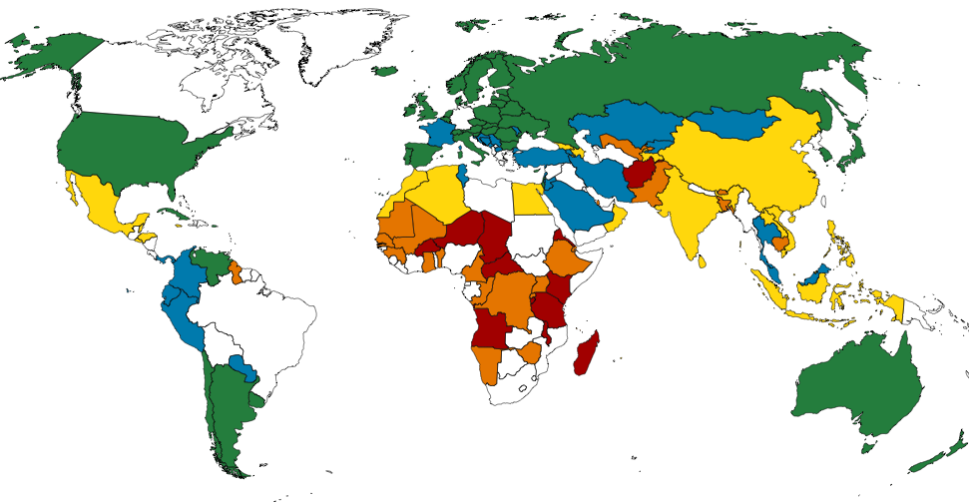
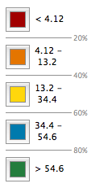
Cobertura bruta de ES en el mundo
Source: UNESCO Institute for Statistics in EdStats, Nov. 2012
Note: Data displayed is for the latest available year (2008-2011)

Slide 8
Países con cobertura bruta de ES superior al 50% (2013)
Según la UNESCO, en la actualidad más de cincuenta países han superado la barrera de 50% de cobertura bruta en Educación Superior
La mayor parte del grupo incluye a las naciones de la Unión Europea y a los países con economías consolidadas, aunque hay varios de desarrollo intermedio.
De América Latina: Argentina, Venezuela, Chile, Uruguay y Cuba.
El indicador de México es de 30.1 %
Corea | 98.4 |  | Turquía | 69.4
EUA | 94.3 |  | Portugal | 68.9
Finlandia | 93.7 |  | Israel | 65.8
Bielorusia | 91.5 |  | Letonia | 65.1
Australia | 86.3 |  | R. Checa | 64.2
Eslovenia | 86.0 |  | Uruguay | 63.2
España | 84.6 |  | Bulgaria | 62.7
Islandia | 80.9 |  | Italia | 62.5
N. Zelanda | 79.8 |  | Cuba | 62.5
Ucrania | 79.7 |  | UK | 61.9
Dinamarca | 79.6 |  | Alemania | 61.7
Argentina | 78.6 |  | Croacia | 61.6
Venezuela | 78.1 |  | Japón | 61.5
P. Bajos | 77.3 |  | Mongolia | 61.1
Estonia | 76.7 |  | Libia | 60.9
F. Rusia | 76.1 |  | Hungría | 59.6
Chile | 74.4 |  | Francia | 58.3
Noruega | 74.1 |  | Suiza | 55.6
Lituania | 73.9 |  | Albania | 55.5
Polonia | 73.2 |  | Irán | 55.2
Austria | 72.4 |  | Eslovaquia | 55.1
Irlanda | 71.2 |  | Serbia | 52.4
Bélgica | 70.8 |  | Rumania | 51.6
Suecia | 70.0 |  | Tailandia | 51.4

Slide 9
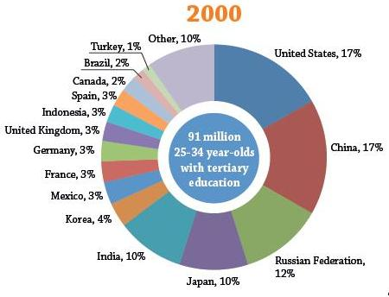
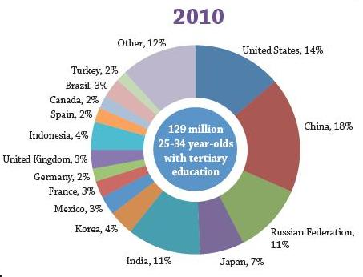
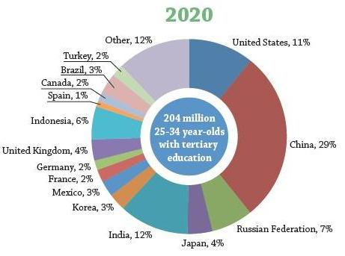
Profesionales en el futuro. Redistribución geográfica
La población de 20 a 34 años con estudios superiores incrementó de 91 a 129 millones de 2000 a 2010. Alcanzará 204 millones en 2020.
De 2000 a 2020 la proporción de EUA disminuye de 17% a 11%. La de China incrementa de 17% a 29%.
En 2010 EUA y Europa concentran más de 45% de los profesionales. En 2020 China, India, Corea e Indonesia producirán más del 50%, EUA y Europa el 25% y América Latina menos del 10%.

Slide 10
México: Matrícula escolarizada total: TSU, LUT y Normal (1970-2014)

Slide 11
Cobertura bruta ES según PIB per cápita anual
Nota: Países con más de 30 millones de habitantes
Las posibilidades de contar con sistemas de ES con coberturas mayores a 50% están asociadas al nivel de desarrollo económico de los países.
No obstante, una cantidad importante de países de desarrollo intermedio no han conseguido superar esa barrera.
I
II
Tasa de cobertura bruta (%)
III
IV
PIB per cápita anual $US ajustados por PPA
Fuentes: Base de datos UNESCO-UIS y FMI 2014

Slide 12
Relación entre nivel económico y cobertura de ES
I. Cobertura alta / PIB bajo Grandes: Ucrania Otros: Europa Oriental | III. Cobertura alta / PIB alto Grandes: Venezuela, Irán, Turquía, Argentina, Rusia, Polonia, Corea, España, Italia, Reino Unido, Francia, Japón, Alemania, Canadá, Estados Unidos. Otros: Europa Occidental. Oceanía. Chile.
III. Cobertura baja / PIB bajo Grandes: Argelia, Filipinas, Egipto, Indonesia, Vietnam, India, Marruecos, Irán, Nepal, Bangladesh, Myanmar, Sudán, Ghana, Yemen, Uzbekistán, Pakistán, Uganda, Nigeria, Tanzania. Otros: África subsahariana. Centroamérica (menos CR y Panamá) | IV. Cobertura baja / PIB alto Grandes: Sudáfrica, China, Tailandia, Brasil, Perú, Colombia, México, Malasia, Arabia Saudita. Otros: Medio Oriente.
Países grandes: Más de 30 millones de habitantes (2014). Fuente: Banco Mundial. Cobertura alta: Más de 50% de TBCES (2012-2013). Fuente: UNESCO (ajustes del autor). PIB alto: Más de $10,000 dólares PPA por persona al año (2014). Fuente: FMI. Sistemas altamente privatizados (ES privada y/o ES pública arancelada).

Slide 13
Gasto en educación superior como porcentaje del PIB
Porcentaje de gasto público aplicado a los sistemas de educación superior. Incluye gastos directos e indirectos Fuente: OCDE, Education at a Glance 2016

Slide 14
Población de 25 a 34 años con educación superior. OCDE
De 2000 a 2013 la proporción de jóvenes 25-34 años pasa de 27% a 42%
Casos destacados de crecimiento: Corea, Polonia, Luxemburgo, Letonia, Irlanda y Reino Unido, con crecimientos superiores a 20% en el periodo.
Promedio OCDE: de 27% en 2000 a 42% en 2013, es decir 15% de incremento de 2000 a 2013. Se estima que, al 2020, los países del área superarán la cuota de 50%

Slide 15
Esperanza de titulación
 | Hombres | Mujeres
JPN | 67.72 | 74.66
NZL | 65.47 | 85.60
AUS | 64.18 | 86.73
TUR | 55.43 | 56.24
DNK | 53.39 | 75.61
ESP | 52.67 | 66.14
CHE | 49.47 | 49.85
USA | 44.25 | 64.56
SVN | 43.81 | 69.31
CHL | 43.38 | 58.34
AUT | 42.74 | 58.54
GBR | 41.36 | 54.19
FIN | 40.57 | 57.62
NLD | 39.86 | 52.43
LTU | 38.62 | 66.17
NOR | 37.58 | 56.69
DEU | 36.12 | 39.53
PRT | 33.86 | 50.13
CZE | 31.97 | 56.51
LVA | 31.90 | 60.19
SWE | 30.48 | 52.16
SVK | 30.31 | 55.69
HUN | 26.92 | 45.80
ITA | 26.89 | 41.62
MEX | 24.61 | 25.52
IDN | 22.34 | 24.69
CHN | 21.85 | 25.26
LUX | 18.40 | 25.09
Porcentaje estimado de personas que obtendrán título de licenciatura o superior en su trayecto de vida
Fuente: OECD (2016), Graduation rate doi: 10.1787/b858e05b-en

Slide 16
NINIS
TUR | 13.30
CRI | 13.11
COL | 12.34
ITA | 12.26
BRA | 12.02
CHL | 10.18
ESP | 10.00
GRC | 9.51
IRL | 9.16
KOR | 9.11
ISR | 9.05
GBR | 8.74
FRA | 8.74
MEX | 8.09
NZL | 7.27
CAN | 7.22
USA | 7.13
AUT | 7.11
SVK | 6.74
AUS | 6.64
OAVG | 6.35
POL | 6.03
HUN | 5.69
FIN | 5.44
BEL | 5.32
EST | 5.14
PRT | 5.10
ISL | 4.82
SVN | 4.71
LTU | 4.21
CHE | 4.07
JPN | 3.93
DNK | 3.91
NLD | 3.74
NOR | 3.56
SWE | 3.46
CZE | 3.20
LUX | 3.06
DEU | 2.48
LVA | 2.39
OECD (2016), Jóvenes (15 a 19 años) fuera del empleo, la educación o la capacitación
doi: 10.1787/72d1033a-e

Slide 17
Calidad académica y externalidades sociales
La calidad académica (CA) de los SES, así como de las instituciones que los integran es un tema del más amplio debate contemporáneo en la materia.
Entre otras se distinguen las siguientes vertientes:
La CA como equivalente de las capacidades de investigación de las universidades (enfoque de rankings ARWU o ScIMAGO).
La CA como una expresión del prestigio de las universidades entre pares académicos y empleadores (enfoque de rankings THE y QS).
La CA a partir de la proyección social de las instituciones (participación en la generación de BP, alta externalidad social positiva, respuesta a las demandas del sector laboral y a la expectativas de los individuos y grupos sociales)
En la mayoría de los países el tema de la CA forma parte de las agendas de política pública sectorial aún cuando no existe un acuerdo acerca de sus dimensiones y características.

Slide 18
Producción académica indexada
Crecimiento periodo: 1,190,347
Porcentaje periodo: 156.3%
Crecimiento medio anual: 6.9%
Crecimiento periodo: 219,404
Porcentaje periodo: 67.8%
Crecimiento medio anual: 3.8%
% producción mundial 2000: 27.5%
% producción mundial 2014: 18.0%
Fuente: Scimago-SCOPUS

Slide 19
Producción académica indexada. Europa, EUA, China
 | 2000 | 2014 | Crecimiento | CMA
Europa Occidental | 415,950 | 862,676 | 446,726 | 5.3 %
Estados Unidos | 323,809 | 543,213 | 219,404 | 3.8 %
China | 46,591 | 470,281 | 423,690 | 18.0 %
Mundo | 1,177,505 | 3,017,852 | 1,840,347 | 7.0 %
CMA = Tasa de crecimiento anual promedio Fuente: Scimago Journal & Country Rank Europa Occidental (en orden de producción): Reino Unido, Alemania, Francia, Italia, España, Países Bajos, Suiza, Suecia, Bélgica, Dinamarca, Austria, Portugal, Noruega, Finlandia, Grecia, Irlanda, Chipre, Luxemburgo, Islandia, Malta, Liechtenstein, Mónaco, Groenlandia, Islas Feroe, Andorra, San Marino, Gibraltar, Vaticano.

Slide 20
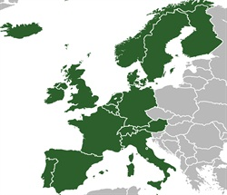
Producción académica indexada. Europa Occidental
El bloque de países de Europa Occidental incrementó su producción académica indexada

Slide 21
Producción académica indexada. Países de Iberoamérica
 | 2000 | 2014 | Diferencia | CMA
España | 27,924 | 78,049 | 50,125 | 7.6 %
Brasil | 14,042 | 61,417 | 47,375 | 11.1 %
Portugal | 4,143 | 20,304 | 16,161 | 12.0 %
México | 6,133 | 17,207 | 11,074 | 7.6 %
Argentina | 5,273 | 11,728 | 6,455 | 5.9 %
Chile | 2,163 | 9,946 | 7,783 | 11.5 %
CMA = Promedio de crecimiento anual Fuente: Scimago Journal & Country Rank Diferencia España-México 2014 = 60,842 documentos Diferencia Brasil-México 2014 = 44,210 documentos Diferencia Portugal-México 2014 = 3,097 documentos Para ubicarse al nivel de España y Brasil, México tendría que multiplicar por cuatro su producción científica anual

Slide 22
Producción académica indexada
México 2014
 | Instituciones | Documentos | % MEX | %IESPUBL
01 | UNAM | 5,106 | 28.6 | 39.0
02 | IPN | 1,610 | 9.0 | 12.3
03 | CINVESTAV | 1,410 | 7.9 | 10.8
04 | UAM | 920 | 5.2 | 7.0
05 | BUAP | 609 | 3.4 | 4.6
06 | UANL | 598 | 3.4 | 4.6
07 | UdeG | 561 | 3.1 | 4.3
08 | UASLP | 424 | 2.4 | 3.2
09 | UAEMOR | 396 | 2.2 | 3.0
10 | UMSNH | 382 | 2.1 | 2.9
11 | UGTO | 368 | 2.1 | 2.8
12 | UV | 359 | 2.0 | 2.7
13 | UABC | 294 | 1.6 | 2.2
14 | UAEMEX | 277 | 1.6 | 2.1
15 | UAEH | 246 | 1.4 | 1.9
 | IES PÚBLICAS | 13,105 | 73.4 | 100.0
 | TOTAL MÉXICO | 17,846 | 100.0
Fuente: UNAM-DGEI ExECUM

Slide 23
Empleabilidad. Un problema multidimensional
La problemática de la empleabilidad de los egresados de la enseñanza profesional y de posgrado presenta diferentes aspectos. Entre otros:
La inserción laboral en el mercado de trabajo (empleo / desempleo).
La congruencia / incongruencia entre el nivel de escolaridad alcanzado y el acceso a puestos de trabajo.
La congruencia / incongruencia en el área de formación y el área de trabajo en el empleo.
Los salarios de los puestos de trabajo para los profesionales.
Las posibilidades de movilidad laboral en función de la formación recibida.
Las reacciones del mercado y las respuestas de política pública frente a la creciente demanda de empleo de los egresados universitarios.
Las políticas institucionales que abordan el problema de la empleabilidad de los egresados.
Intersección con temas de género, nacionalidad y origen social.

Slide 24
Marco conceptual
 | El campo de trabajo corresponde a la preparación | El campo de trabajo no corresponde a la preparación
El puesto ocupado equivale a la preparación | Consistencia | Inconsistencia horizontal
El puesto ocupado es inferior a la preparación | Inconsistencia vertical | Inconsistencia vertical y horizontal

Slide 25
Datos de inconsistencia
Condición menos favorable Stock de profesionales bajo Inconsistencia laboral alta | Falla en la producción de empleos Stock de profesionales alto Inconsistencia laboral alta
Turquía, Italia, Austria, Portugal, Bulgaria, Polonia, Grecia | Estonia, Suiza, Reino Unido, Lituania, España, Francia, Bélgica, Irlanda, Noruega, Chipre, Alemania
Falla en la producción de profesionales Stock de profesionales bajo Inconsistencia laboral baja | Condición más favorable Stock de profesionales alto Inconsistencia laboral baja
R. Checa, Rumania, Serbia, Croacia, Moldavia, R. Eslovaca, Hungría, Malta, Letonia, Eslovenia. | Islandia, Luxemburgo, Holanda, Finlandia, Suecia, Dinamarca.

Slide 26
Desempleo de profesionales Europa: PEA desempleada con estudios superiores
Países | 2000 | 2010 | Cambio
España | 10.9 | 11.3 | 0.4
Letonia | 7.2 | 10.3 | 3.1
Grecia | 8.1 | 9.8 | 1.7
Estonia | 4.8 | 9.3 | 4.5
Lituania | 9.3 | 7.7 | -1.6
Irlanda | 1.7 | 7.5 | 5.8
Portugal | 2.8 | 7.2 | 4.4
Eslovaquia | 5.3 | 5.8 | 0.5
Italia | 6.1 | 5.7 | -0.4
Chipre | 2.9 | 5.6 | 2.7
Francia | 5.5 | 5.5 | 0.0
Rumania | 3.6 | 5.4 | 1.8
Polonia | 5.5 | 5.0 | -0.5
Dinamarca | 2.6 | 4.9 | 2.3
Hungría | 1.4 | 4.7 | 3.3
Bélgica | 2.7 | 4.5 | 1.8
Suecia | 3.0 | 4.5 | 1.5
Bulgaria | 6.7 | 4.5 | -2.2
Finlandia | 5.2 | 4.4 | -0.8
Eslovenia | 2.2 | 4.3 | 2.1
UK | 2.5 | 4.1 | 1.6
Alemania | 4.3 | 3.1 | -1.2
Suiza | 1.4 | 3.0 | 1.6
P. Bajos | 1.7 | 2.8 | 1.1
R. Checa | 3.0 | 2.8 | -0.2
Austria | 2.2 | 2.4 | 0.2
Noruega | 2.5 | 1.8 | -0.7
Fuente: ILO (2011) Key Indicators of the Labour Market

Slide 27
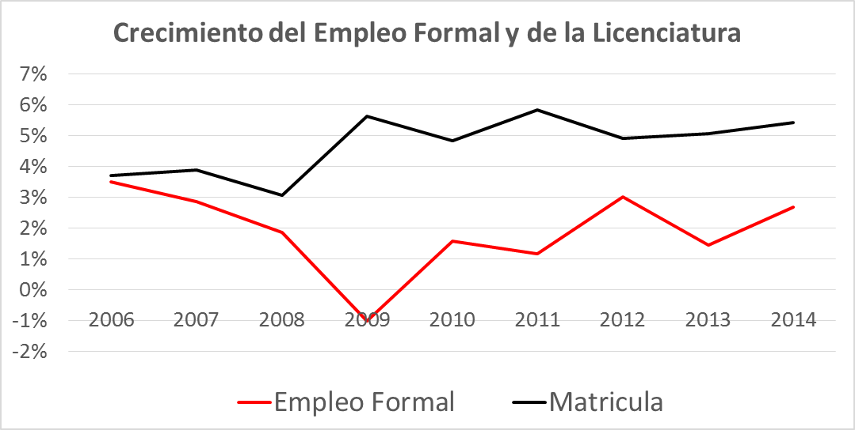
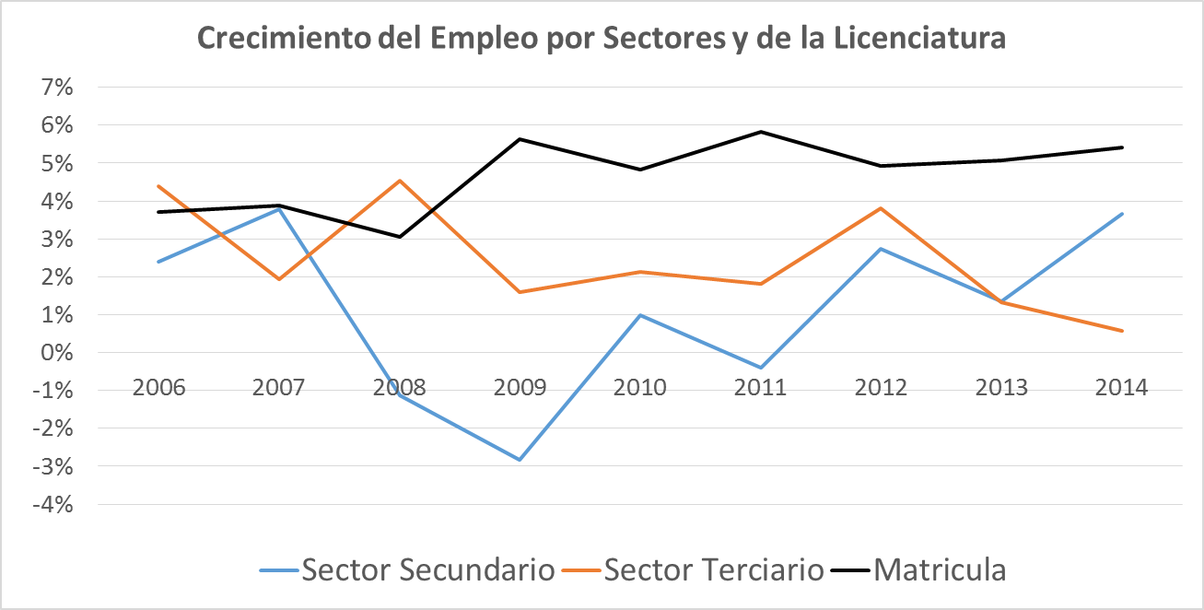
Empleabilidad. El caso de México
En la ultima década se observa una tendencia contrastante entre el crecimiento del empleo y la matrícula universitaria. Durante este periodo la matrícula se incremento en 50% (4.2% anual) y el empleo formal en 18.4% (1.4% anual).
El sector secundario (construcción, manufacturas y energético) muestra un ritmo de crecimiento del empleo más discreto que el terciario (comercio y servicios): 1.2% y 2.5% anual respectivamente.

Slide 28
México: crecimiento de matrícula, egreso y empleo 2005-2014
Se observa una tendencia de crecimiento aun más pronunciada en materia de egreso y titulación.
Los titulados del sistema están creciendo a un ritmo de 10.5% anual, 6 veces más que la generación total de empleos.
Ello se explica por cambios en las políticas institucionales para la obtención del título.
En la actualidad el SES genera entre 500 mil y 600 mil nuevos titulados por año.

Slide 29
México: Desocupación de profesionistas 2000 y 2010
Los distintos ritmos de crecimiento del empleo y la escolaridad superior, se han traducido en mayores niveles de desocupación abierta de profesionistas.

Slide 30
México: Empleo y Profesiones
Concentración
Las primeras 10 carreras concentran aproximadamente 50% del total de profesionistas, las primeras 3 cerca de una tercera parte.
Desempleo
De ellas, las profesiones con mayor nivel de desempleo son computación, administración y psicología.
Las de menor son profesor de primaria, medicina y enfermería.
Afinidad (profesionistas que trabajan en su campo)
Profesor de primaria, medicina y enfermería son las de mayor afinidad.
Las de menor son TIC, administración e Ingeniería en manufacturas.

Slide 31
México: Matrícula por áreas (2014-2015)
 | Público |  |  | Privado |  |  | Total
Áreas | Hs | Ms | Total | Hs | Ms | Total | Hs | Ms | Total
Educación | 1.39 | 4.07 | 2.64 | 2.81 | 9.60 | 6.44 | 1.78 | 5.88 | 3.78
Artes y Hs | 3.32 | 4.73 | 3.98 | 6.24 | 7.38 | 6.85 | 4.11 | 5.60 | 4.84
Sociales/Ad /Derecho | 27.30 | 44.28 | 35.22 | 53.56 | 57.03 | 55.42 | 34.40 | 48.46 | 41.25
Naturales/Exactas/Cs | 7.99 | 7.14 | 7.59 | 2.56 | 1.32 | 1.90 | 6.52 | 5.23 | 5.89
Ingenierías | 46.74 | 20.26 | 34.39 | 22.62 | 7.58 | 14.57 | 40.21 | 16.10 | 28.47
Agro/Vet | 4.27 | 2.64 | 3.51 | 0.55 | 0.33 | 0.43 | 3.26 | 1.88 | 2.59
Salud | 7.33 | 15.93 | 11.34 | 9.95 | 16.20 | 13.30 | 8.04 | 16.02 | 11.93
Servicios | 1.66 | 0.95 | 1.33 | 1.71 | 0.56 | 1.09 | 1.68 | 0.83 | 1.26

Slide 32
Títulos de ingeniería por año. Comparación internacional
 | 2000 | 2005 | 2012
China | 212,905 | 517,225 | 964,583
Japón | 103,156 | 97,931 | 87,544
EUA | 59,487 | 66,152 | 83,263
México | 19,848 | 20,295 | 67,332
Corea Sur | 44,255 | 51,367 | 55,835
Taiwán | 19,565 | 46,870 | 51,889
Alemania | 19,029 | 19,366 | 43,818
Francia | 28,680 | 19,792 | 22,707
Polonia | 17,273 | 18,591 | 19,995
España | 17,450 | 18,803 | 19,826
Italia | 18,353 | 32,766 | 17,692
UK | 18,741 | 14,878 | 16,435
Turquía | 7,104 | 8,917 | 15,422
Canadá | 7,228 | 10,122 | 9,471
Australia | 5,306 | 6,632 | 7,349

